Slide 1



Actividad 3.2
Ivan Ariel Rebollar León | A01737891
Bruno Alejandro Domínguez Maldonado | A01738844
Omar Kuri Vázquez | A01738129
Erik García Cruz | A01732440

Slide 2
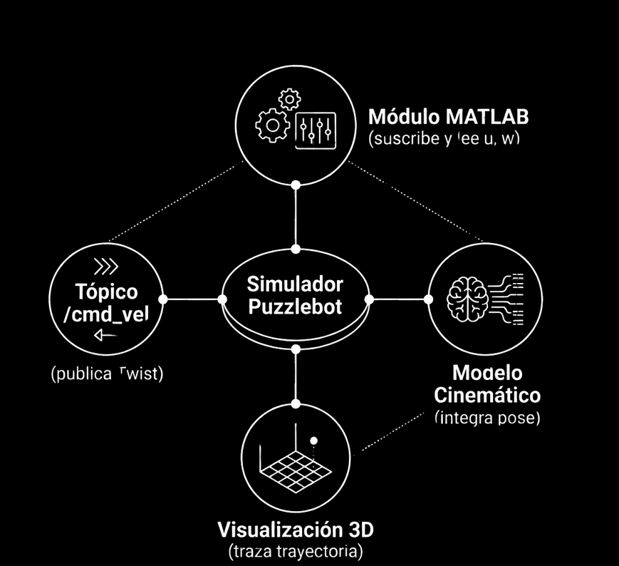
Planteamiento del problema
Realizar un análisis cinemático completo del movimiento del Puzzlebot a partir de las señales de velocidad publicadas en el tópico /cmd_vel de ROS.
En ROS, el tópico /cmd_vel es el canal estándar para enviar órdenes de velocidad a un robot móvil.
El nodo Puzzlebot Sim es el simulador virtual que reproduce el movimiento del Puzzlebot a partir de señales de velocidad.

Slide 3
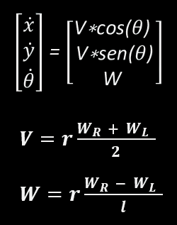
Modelo matemático
Estas ecuaciones representan la cinemática diferencial del Puzzlebot.
Permiten calcular la posición (x,y), la orientación ( ) y la relación entre la velocidad del robot y las velocidades angulares de sus ruedas, lo que define la trayectoria simulada.

Slide 4
Definit tiempo
Metodología de simulación
Condiciones iniciales
La simulación se desarrolló siguiendo una secuencia de pasos: primero se definió el tiempo de muestreo y las condiciones iniciales del Puzzlebot; posteriormente se asignaron las velocidades lineal y angular para cada trayectoria.
Con estas señales, se aplicó el método de Euler para actualizar la pose del robot en cada instante de tiempo, obteniendo la trayectoria en el plano y las gráficas de posición, orientación y velocidades de las ruedas.
Asignar velocidades (u, w)
Método de Euler
Actualizar pose
Simulación 3D y gráficas

Slide 5
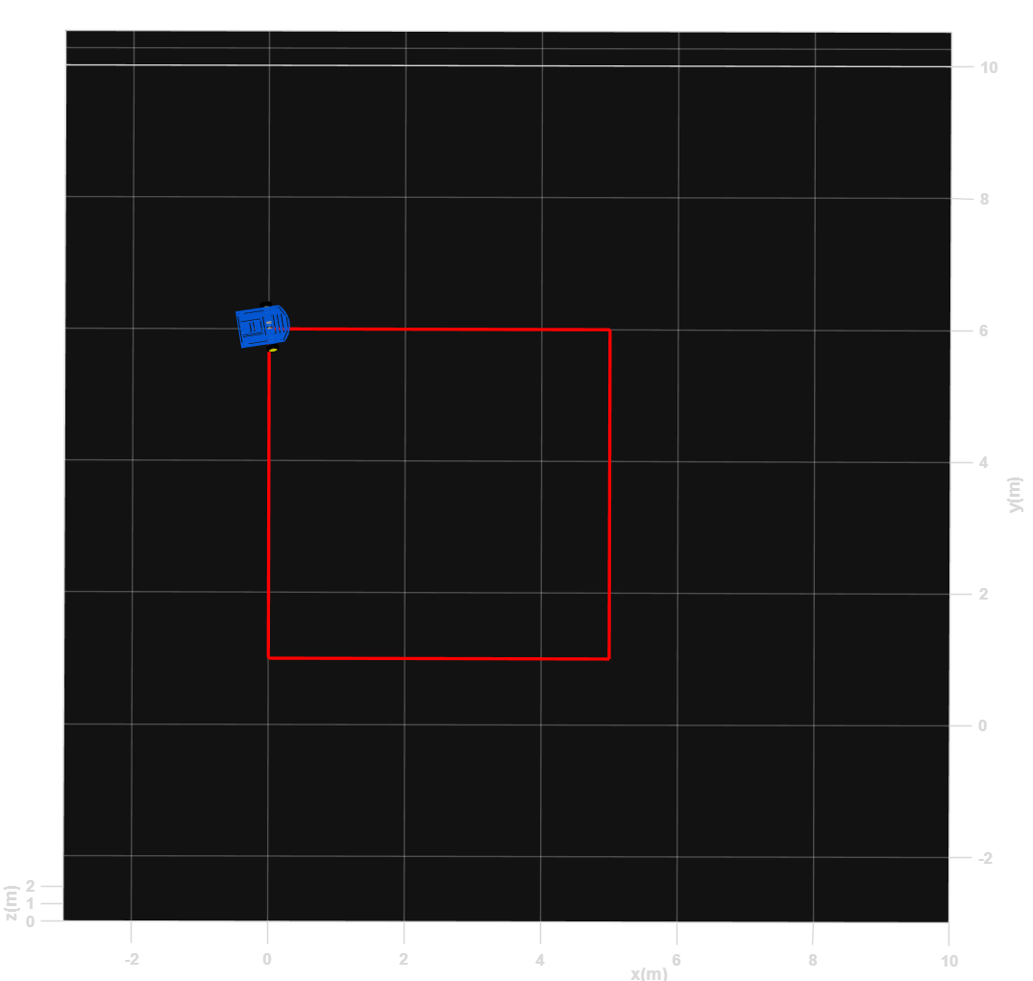
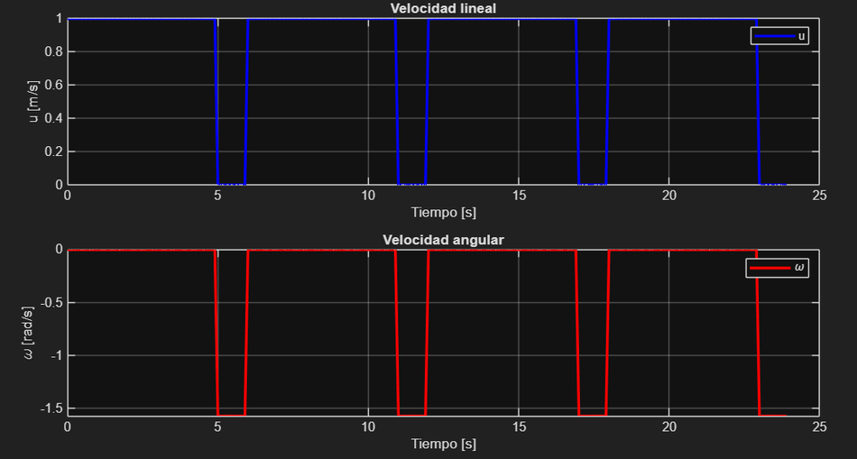
Trayectoria 1

Slide 6
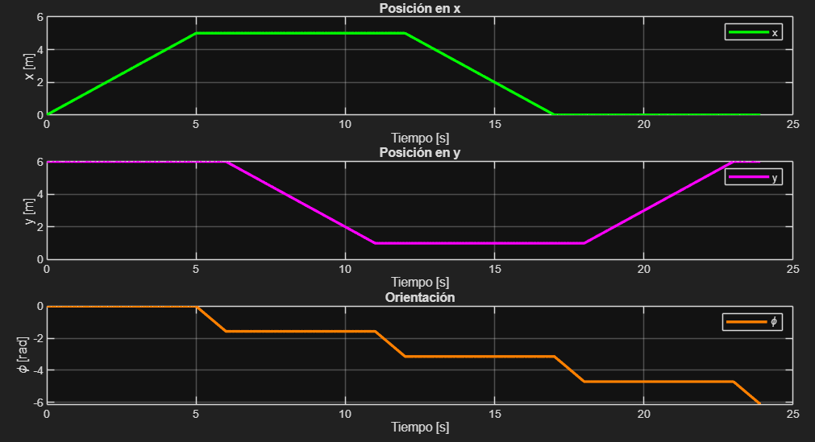
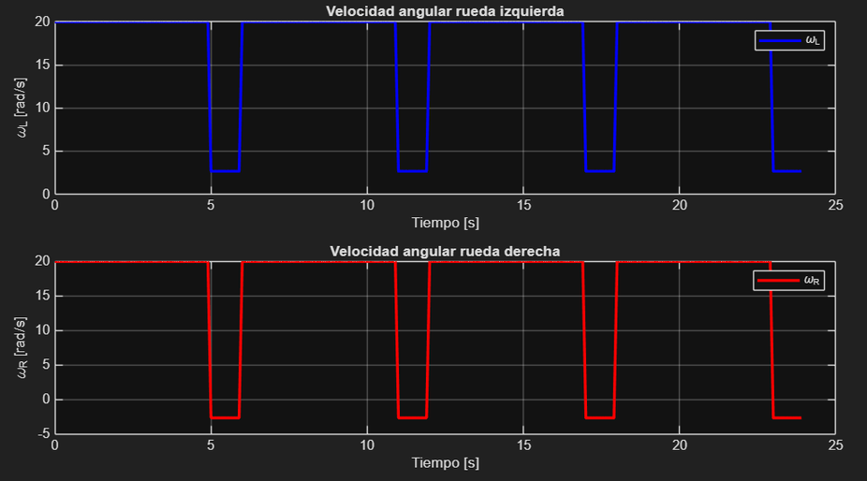
Trayectoria 1

Slide 7
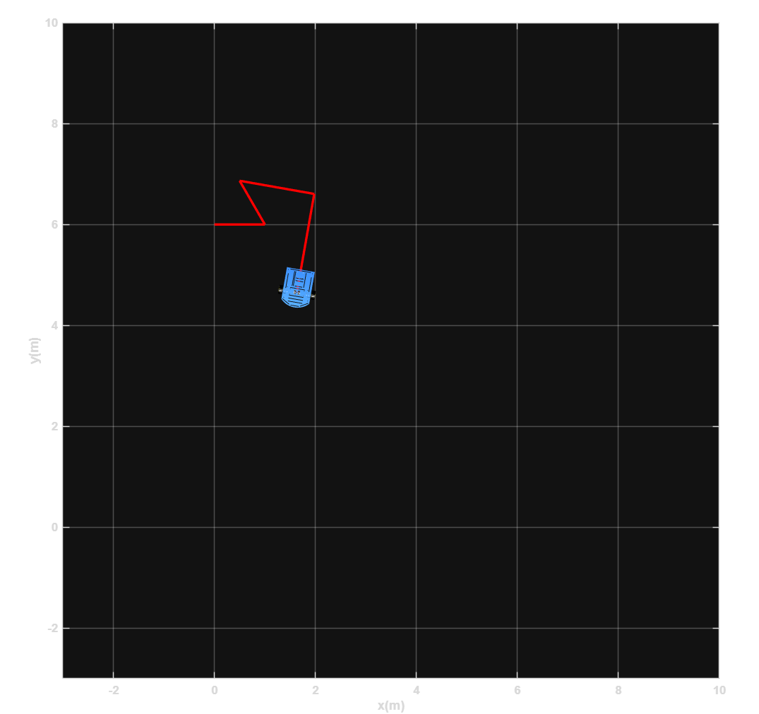
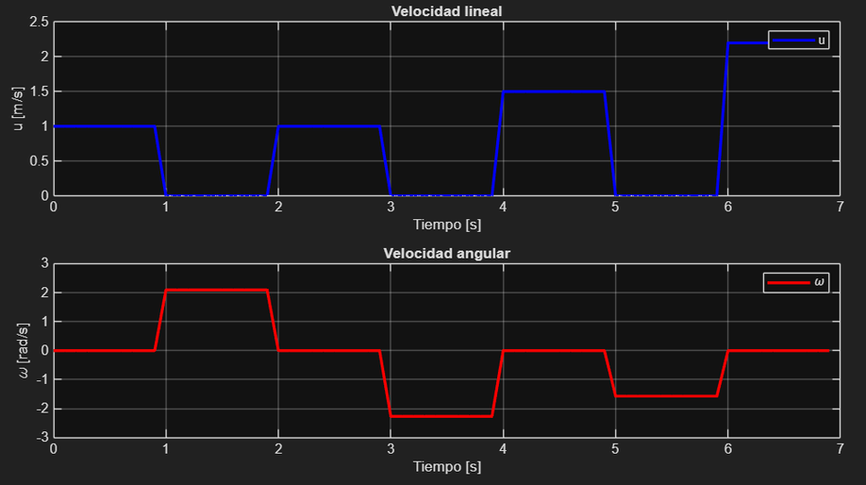
Trayectoria 2

Slide 8
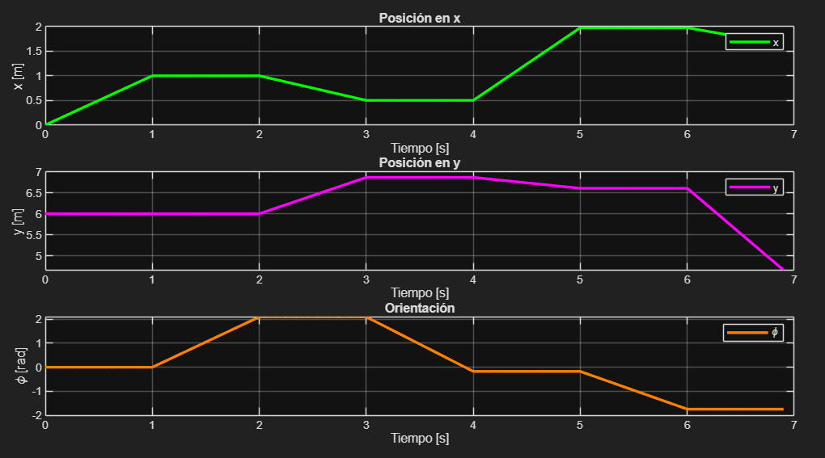
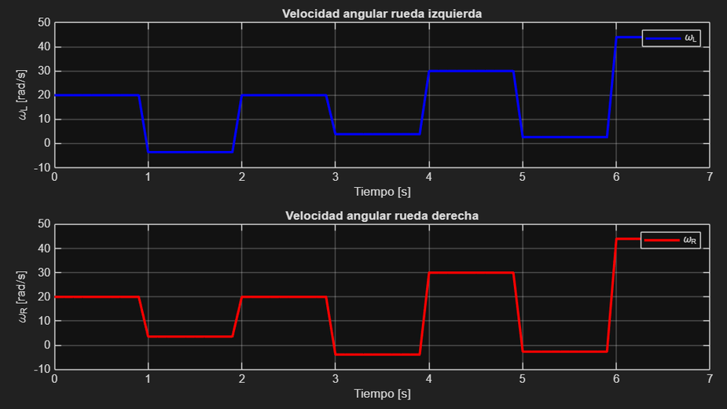
Trayectoria 2

Slide 9
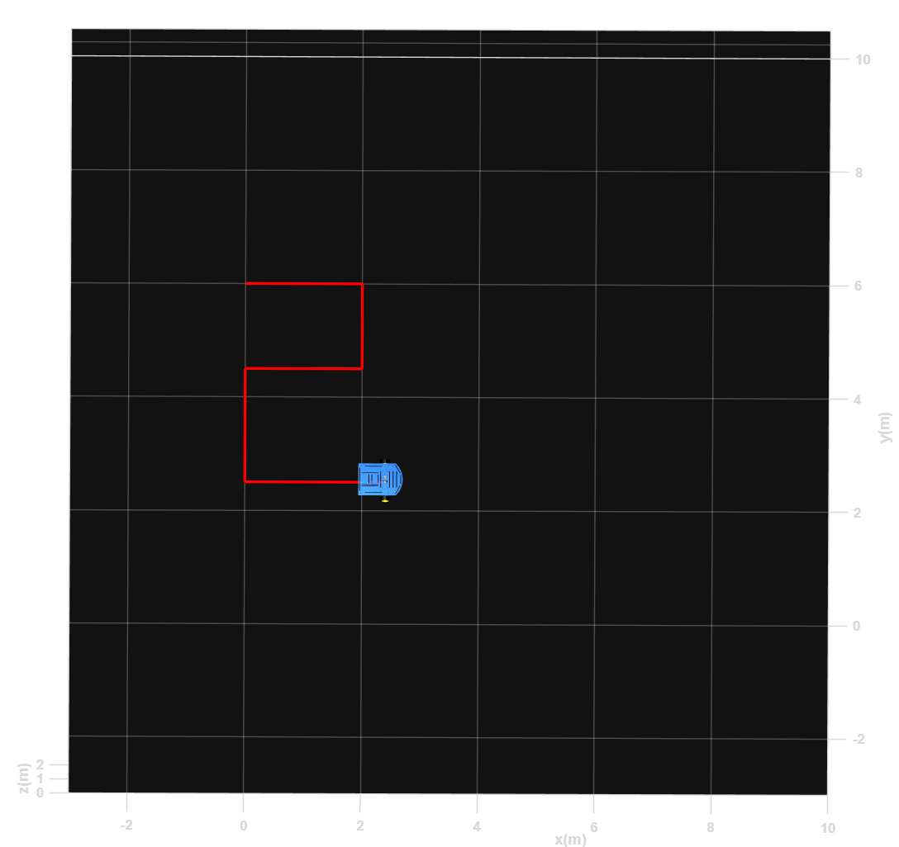
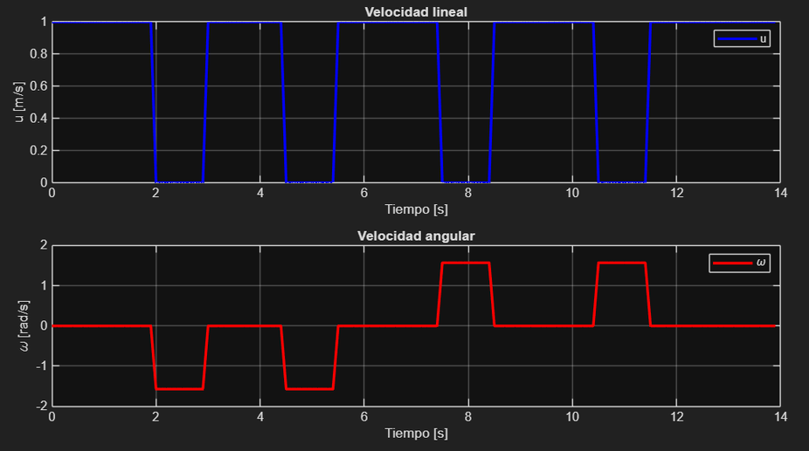
Trayectoria 3

Slide 10
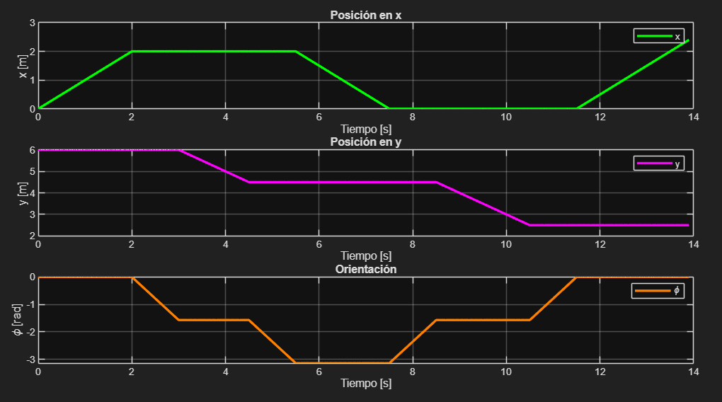
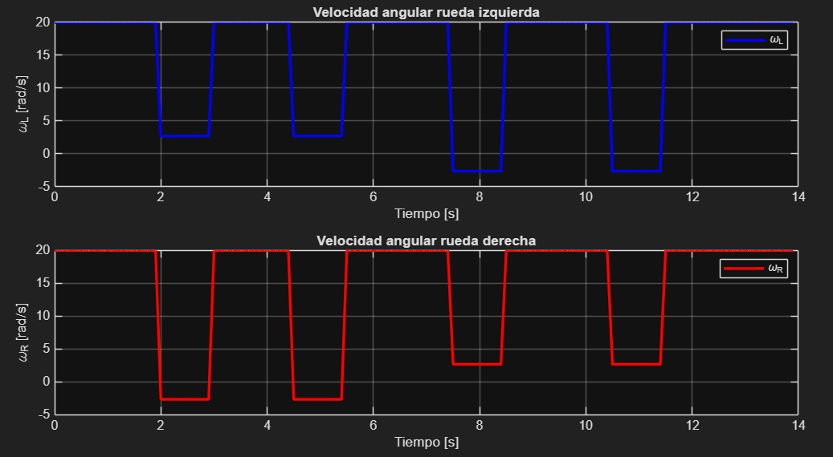
Trayectoria 3

Slide 11
Conclusiones
Se comprobó que las señales de velocidad lineal (u) y angular (\omega), equivalentes a las enviadas por el tópico /cmd_vel, determinan directamente la trayectoria del Puzzlebot.
El modelo cinemático diferencial y el método de Euler permitieron calcular de forma adecuada la pose del robot ((x,y,\phi)) a lo largo del tiempo.
Las simulaciones y gráficas obtenidas en MATLAB validaron el comportamiento esperado en las tres trayectorias planteadas, así como las velocidades angulares de las ruedas.

